Slide 1
DİN SOSYOLOJİSİNİN KONUSU, YÖNTEMİ
DİNE SOSYOLOJİK YAKLAŞIM
DİN SOSYOLOJİSİ - I
Prof.Dr.Erkan PERŞEMBE

Slide 2
  Sosyoloji; toplumsal yapıyı oluşturan insan ilişkilerini, bu etkileşimler sonucu ortaya çıkan toplumsal grupları, örgütlenmeleri, toplumsal sorunları, toplumun değişiminde etkili olan
  faktörleri araştıran bilim dalı olarak
  tanımlanabilir.
Notes:
Ders açıklamaları kısa olmalıdır.

Slide 3
Din Sosyolojisinin konusu
Sosyoloji’nin alt bilim alanları arasında Din Sosyolojisi, dinin topluma etkileri ve toplumsal yapıdan etkilenme boyutlarını, dinin veya dini grupların ortaya çıktığı toplumsal koşullar, dini hayatın değişiminde rol oynayan etkenler, toplumun tabakalaşması, hareketliliği ve farklılaşmasının belli toplumsal kategorilere göre din üzerindeki etkilerini, dini inanç ve bağlanışlara dayalı dindarlık düzeyinin artması ya da eksilmesini kendi koşulları içinde araştıran bilim dalıdır.
Notes:
Sununun izleyicilere sağlayacağı faydalar: Yetişkin kişiler, konunun onlar için neden önem taşıdığını bildiklerinde konuya daha fazla ilgi gösterir.
Sunucunun konuya dair uzmanlık düzeyi: Bu alandaki yeterliliğinizi kısaca açıklayın veya katılımcıların neden sizi dinlemesi gerektiğini ifade edin.

Slide 4
Din sosyolojisi, toplumsal bağlamı içinde bireylerin kurumsallaşmış dini davranışlarını, çeşitli değişkenlerin dini hayat üzerindeki etkileşimlerini ele alır.
Din, insanlığın varoluşuyla yaşıttır. Bir dine inansın ya da inanmasın her insanın belli bir din algısı hatta din konusunda kendisini bağlayan bir yaklaşımı söz konusudur.
Bugün dünyada yaklaşık olarak 3000 din, 6000 mezhep ve onbinlerce dini grup olduğu, aynı dinin mensuplarının bile farklı dini algılar ve aidiyetlerle hayatlarına anlam kazandırdıkları bilinmektedir.
Notes:
Sununun izleyicilere sağlayacağı faydalar: Yetişkin kişiler, konunun onlar için neden önem taşıdığını bildiklerinde konuya daha fazla ilgi gösterir.
Sunucunun konuya dair uzmanlık düzeyi: Bu alandaki yeterliliğinizi kısaca açıklayın veya katılımcıların neden sizi dinlemesi gerektiğini ifade edin.

Slide 5
  Din kavramı
  Dinler Tarihinin verilerinden hareket edildiğinde farklı kültür, topluluk ve bireylerde din kavramının değişik biçimlere sahip olduğu açıkça görülür.
  Öte yandan dinsel gelenekler ve bu geleneklerin gündelik gerçekliğe yansıyan uzanımlarına dikkat edildiğinde tüm dinlerin genelgeçer vurgulamalarıyla da olsa belli başlı noktalarda benzeştikleri anlaşılır.
Notes:
Ders açıklamaları kısa olmalıdır.

Slide 6
  Dinle toplum arasındaki ilişkiler çok boyutludur.
  İnsanlık tarihi boyunca en ilkel toplumlarda ve evrensel dinler zemininde dinler, insanı ve onun toplumsal yapıdaki konumunu etkilemektedir.
  İnsanın toplumsal kimliği, çoğunlukla içinde doğduğu toplumda var olan inanışlar(dinler) ve değerlerle anlam kazanır.
Notes:
Ders açıklamaları kısa olmalıdır.

Slide 7
  En ilkelinden en gelişmiş toplumlara kadar din gerçekliğini, putperest eğilimler ya da daha güçlü temeli bulunan Tanrı tasavvurlarında görebiliriz. Günümüzde kendi yaptığı devasa Buda heykeli önünde ya da bavulunda taşıdığı Buda figürüne bağlı ritüele kaptırmış dindar tipolojisinin akılla izah edilebilir yönü olmasa da bu durum gerçektir. Dinlerin yaratıcı gerçek ilah, Allah’a inanma yönelişinden sapmalarla karşımıza çıkan eğilimleri, insan ve toplum gerçeğinin sorunsal boyutudur.
Notes:
Ders açıklamaları kısa olmalıdır.

Slide 8
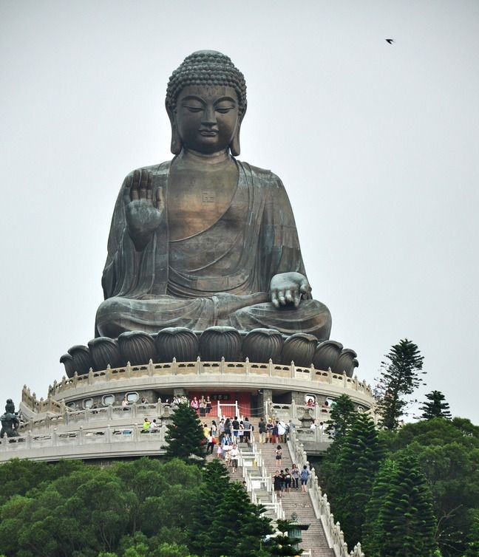
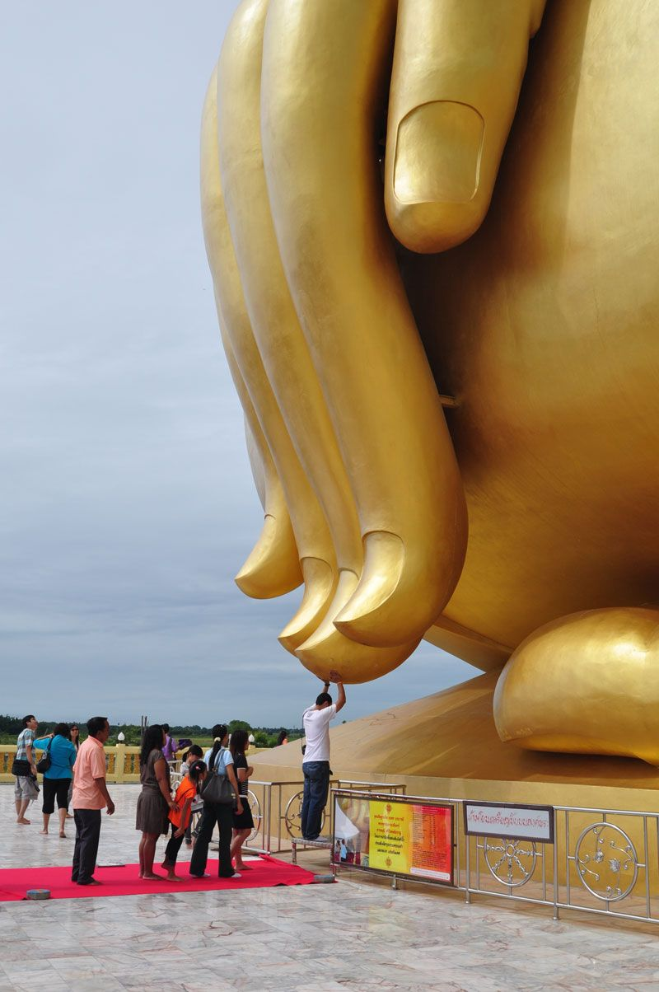
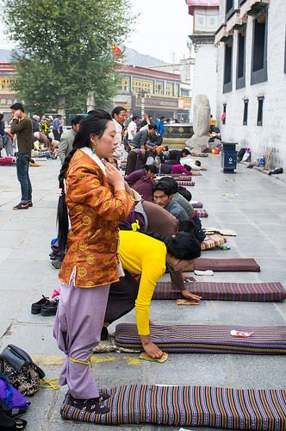
Notes:
Ders açıklamaları kısa olmalıdır.

Slide 9
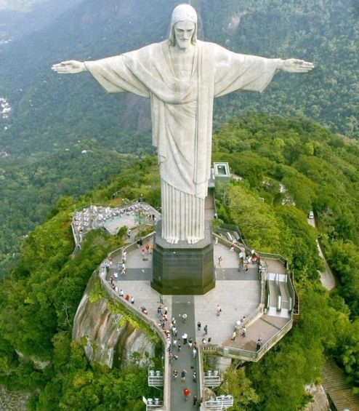
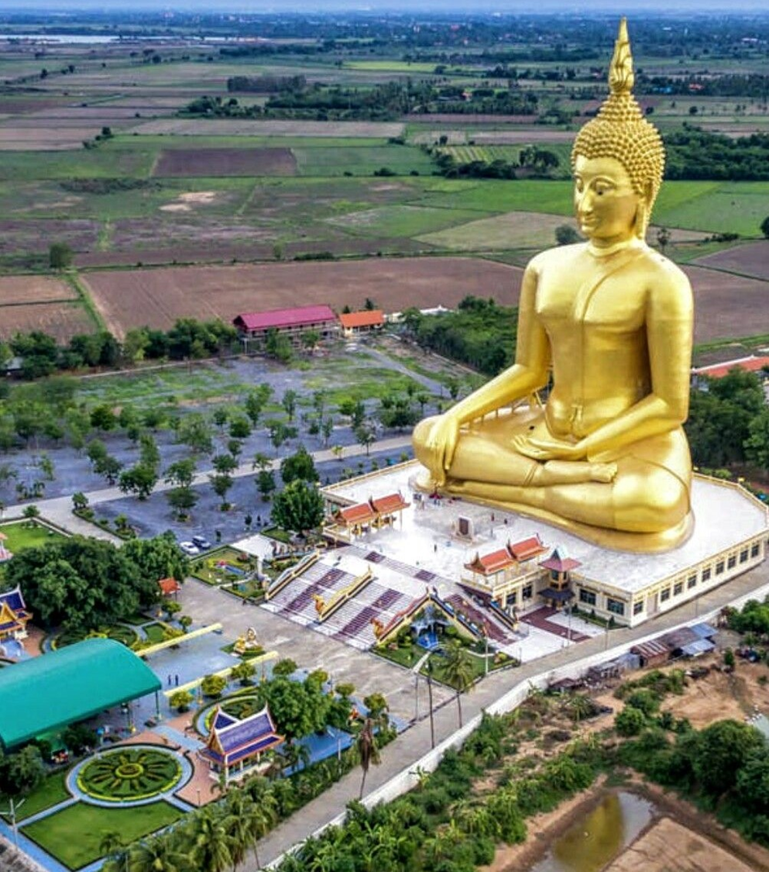
Notes:
Ders açıklamaları kısa olmalıdır.

Slide 10
  Dinin gündelik gerçekliğe yansıyan yüzü daha çok dinsellik ve dindarlıkta şekillenmektedir .
  Dinî tecrübe her zaman insanın gerçek benliğini, yaşamı kutsallaştıran gücünü, bütün varoluşun temelini ve amacını arama çabasıyla ilişkilidir.
Notes:
Ders açıklamaları kısa olmalıdır.

Slide 11
  Dinsel deneyimin ilk somut dışavurumu, kutsala yönelik tapınmayı düzenli bir çerçeveye, belirli kurallara bağlayan etkinliklerdir(ibadet, ritüel).
  Kutsal gerçekliği yücelten ve görkemini vurgulayan anlatım biçimleri, dua yoluyla ona seslenme ve onunla ilişki kurma çabası, bazı somut nesnelere görünmez kutsal gerçekliği simgeleme işlevinin yüklenmesi, kutsal gerçekliğin etkinliğini simgeleyen kutsama işlemleri, tapınma etkinliğinin değişik biçimleridir.
Notes:
Ders açıklamaları kısa olmalıdır.

Slide 12
  Din ve Toplumsal Gerçeklik
  İnsan toplumsal bir varlıktır. Bireysel tercihleri, yönelim ve söylemleri, toplumsal gerçekliği hesaba katmayı gerektirmektedir.
  İnsanın varlık dünyasında yerini alışı her şeyden önce onun kendi dışındaki türdeşleriyle birlikte ortaya koyduğu toplumsal birlikler, gruplar ve cemaatlerde anlam kazanır.
Notes:
Ders açıklamaları kısa olmalıdır.

Slide 13
  İnsanın toplumla olan ilişkisi her şeyden önce bir karşılıklılık esası üzerine kurulmuştur. Topluma, orada üretilen bilgi, zihniyet ve kültür dünyasına dâhil olan insan öncelikle burada hazır bulduğu bir evrene belli bir mesafe bilinci içinde katılarak kendi kişiliğini, kimlik ve siyasetini inşa etmektedir. Mevcut yapı, ona aidiyet ve mensubiyet duygusu üzerinden temel referans değerlerini kazandırmaktadır.
Notes:
Ders açıklamaları kısa olmalıdır.

Slide 14
  İnsan varlık dünyasındaki huzuru, bağlı bulunduğu epistemolojiden alır. Epistemoloji bizim dünyayı tanımlama, anlama ve açıklama kudretimizi besleyen etkin bir damar, güçlü bir referans dünyasıdır.
  Yeni açılımlar, kurgular ya da hatta yeni söylemlerle dünyayı biçimlendirme gayretimiz olabilir ama bu, her zaman verili bir epistemik dünyanın izleğinde gelişir. Öyle ki hepimiz aynı evrende farklı dünyalar içinde yaşarız.
Notes:
Ders açıklamaları kısa olmalıdır.

Slide 15
  Her insan diğerlerinden ayırt edilebilir bir farklılık ve öznelliğe sahip olsa da etnik, kültürel ya da dinsel şemalar içinde inşa edilen evrenimiz, kimi ortaklıklarla bizi birbirimize yaklaştırırken kimi tercihlerimizle de diğerlerinden ayırır, bizi onlardan uzaklaştırır.
Notes:
Ders açıklamaları kısa olmalıdır.

Slide 16
İnsan ve Toplumsal varoluşun hikmeti
ALLAH;
mutlak kudret sahibi, alemlerin rabbi, Evreni ve bütün mevcudatı yaratan, koruyup gözetendir…
İslâm dinine göre insan, Allah’ın, diğer yaratılmışlara göre kendisine verilen nimetlerle üstün, şerefli kıldığı bir varlıktır.
“Biz, hakikaten insanoğlunu şan ve şeref sahibi kıldık. Onları, karada ve denizde taşıdık; kendilerine güzel güzel rızıklar verdik; yine onları, yarattıklarımızın birçoğundan üstün kıldık..” (İsra,70)
Notes:
Ders açıklamaları kısa olmalıdır.

Slide 17
  Yaradılış gerçeği-1:
  İşte Rabbiniz olan Allah budur. O’ndan başka İlah yoktur. Her şeyin Yaratıcısı’dır, öyleyse O’na kulluk edin. O, her şeyin üstünde bir vekildir. (En’am,102)
  Göklerde ve yerde her ne varsa O’nundur. Şüphesiz Allah, hiçbir şeye ihtiyacı olmayan, övülmeye layık olandır.(Hac,64)
  Göklerin ve yerin yaratılışında, gece ile gündüzün birbiri ardınca gelip gidişinde aklıselim sahipleri için gerçekten açık ibretler vardır.(Âl’i İmran,190)
  Onlar, Allah’ın gökleri, yeri ve bu ikisi arasındakileri bir amaç için ve belirli bir süre için yarattığını zihinlerinde hiç düşünmezler.(Rûm,8)
  Kuşkusuz, göklerde ve yerde, inananlar için (Allah’ın varlığını ve birliğini gösteren) nice deliller vardır.(Câsiye,3)
Notes:
Ders açıklamaları kısa olmalıdır.

Slide 18
  Yaradılış gerçeği-2:
  Eğer Allah’ın nimetlerini saymaya kalksanız, asla sayamazsınız.(Nahl,18)
  Onlar bakmıyorlar mı, Allah’ın yarattığı herhangi bir varlığa ? Onların gölgesi bile Allah’a saygıyla boyun eğerek dönerler. Göklerde ve yerde olan her şey bütün canlılar ve melekler Allah’a secde ederler. Onlar asla büyüklenmezler. Kendilerinden yüce olan Rablerinden korkarlar. Emrolundukları şeyi yaparlar.(Nahl,48-49-50)
  Bitkiler ve ağaçlar (O’na) secde etmektedirler. (Rahman,6)
Notes:
Ders açıklamaları kısa olmalıdır.

Slide 19
  Yaradılış hikmetleri:
  Sizin için hayvanlarda da mutlaka alınacak dersler bulunmaktadır. Size onların karınlarından işkembe ile kan arasından çıkan içimi hoş halis süt içirmekteyiz.(Nahl,66)
  Ayrıca hurma ve üzümün meyvelerinden güzel yiyecek ve içecekler elde edersiniz. Kuşkusuz bunda aklını kullanan bir toplum için dersler vardır.(67)
  Rabbin bal arısına şunu vahyetti; “Dağlarda, ağaçlarda ve hazırlanmış çardaklarda yuvalar edin. Sonra her çeşit üründen ye ve uysal olarak rabbinin yollarını izle.” Onların karınlarından insanlar için şifaa olan çeşitli renklerde bal çıkmaktadır. Kuşkusuz bunda düşünen bir toplum için dersler vardır.(68-69)
Notes:
Ders açıklamaları kısa olmalıdır.

Slide 20
  Ben insanları ve cinleri ancak bana ibadet etsinler diye yarattım.(Zariyat,56)
  “Muhakkak ki, Biz insanı en güzel şekilde yarattık, sonra onu aşağıların en aşağısına indirdik, ancak inanıp hayırlı işler yapanlar bundan müstesnadır.”(Tîn,95/4 -5)
  Şüphesiz göklerin ve yerin yaratılışında, gece ile gündüzün ardarda gelişinde temiz akıl sahipleri için gerçekten deliller vardır. Onlar, ayakta iken, otururken, yan yatarken Allah’ı anarlar ve göklerin ve yerin yaratılışı konusunda düşünürler. (Ve derler ki:) "Rabbimiz, Sen bunu boşuna yaratmadın. Sen pek yücesin, bizi ateşin azabından koru."(Al-i İmran,190-191)
Notes:
Ders açıklamaları kısa olmalıdır.

Slide 21
Erdemli insan(Tevhidi yöneliş)
  İnsan kendi varoluşunu sorguladıkça, kâinattaki yerini ve Rabbine karşı olan sorumluluğunu idrak ederek, imân, ibadet ve ahlâki yükümlülüklerden oluşan gerçek dindarlığı yaşamaya başlar.
  Tevhidi bakış açısı, her an Allah’la birlikte olma(O’nu zikretme, yalnız O’na secde etme) duyarlığı bu zorlu yolun temelidir.
Notes:
Ders açıklamaları kısa olmalıdır.

Slide 22
  Gerçek Mü’min, Rabbine karşı sorumluluk duygusu içinde iltica etmeli, kendisi ve diğer insanlara, yaradılmış herşeye karşı sorumlu tutum ve davranışı benimsemelidir.
  Müslüman, kardeşiyle güler yüzle selamlaşan, kibirden uzak mütevazi, nezaket ve saygı abidesi olan, cömert ve yardımsever, dürüst, kendisinden emin olunan, iyiliklere yönelen, kötülüklerden kaçınan, görevinde çalışkanlığı, adaleti ve helal kazancı önemseyen tavrıyla bilinen bir insandır.
Notes:
Ders açıklamaları kısa olmalıdır.

Slide 23
  İnsanın kendisi ve yaşadığı evrenle ilişkilerini ve uyumunu sağlayabilecek ilk yaklaşım, duyu organları ve tecrübeleriyle elde ettiği bilgilerle gerçekleşir.
  Duyu organları aracılığıyla elde ettiğimiz bilgiler, kişilerin algılama farklılıklarına ve yorumlama yeteneklerine göre değişebilen niteliktedir.
Notes:
Ders açıklamaları kısa olmalıdır.

Slide 24
  Felsefe ve düşünce diyalektiği
  İlk dönemlerde maddi ihtiyaçlarını karşılamak insanlara yeterken, varlık alemi, yaşamak ve ölümün anlamı üzerinde düşünceler doğmuştur. “Yaşamın amacı nedir ? İnsanlar nasıl davranmalıdır ? Bilgilerimizin kaynağı ve doğruluğu kesin midir ?” gibi sorular insanın doymak bilmeyen öğrenme merakını tetiklemiştir.
Notes:
Ders açıklamaları kısa olmalıdır.

Slide 25
  Bilim ve Hayat
  Bilimsel çabalar öncelikle insanın
  bilme merakını giderme İşlevini yerine getirir.
  Bilim, insanın evrende olup bitenleri anlamlandırabilmek için “niçin?” ve “nasıl?” sorularına cevaplar arar.
  Bulduğu cevaplar (bulgular) ile hayatı kolaylaştırma işlevini yerine getirir
Notes:
Ders açıklamaları kısa olmalıdır.

Slide 26
  Bilimin tanımı
  Bilim, evrendeki olgu ve olayların bir bölümünü konu olarak seçen, deneye dayanan yöntemler ve gerçeklikten yararlanarak sonuç çıkarmaya çalışan düzenli bilgidir. (TDK)
Notes:
Ders açıklamaları kısa olmalıdır.

Slide 27
  Bilimsel araştırmalarda, olguların tanımladıkları değerlere göre genel ve özel sınıflandırmalarını yaparız.
  Buna göre; doğa bilimleri, sosyal bilimler(insan bilimleri),manevi bilimler(din bilimleri) gibi genel ayrımlara yönelerek
  olguları tanımlayabiliriz.
Notes:
Ders açıklamaları kısa olmalıdır.

Slide 28
  Sosyal bilimler(insan bilimleri), dünyanın ve yaşamın insani ve toplumsal yönlerini inceleyen bilim dallarıdır.
  Sosyoloji, psikoloji, felsefe, tarih, coğrafya, etnoloji, siyaset bilimi, iletişim bilimleri, işletme, ekonomi, edebiyat, dilbilimi, hukuk, pedagoji, gibi bilim dalları sosyal bilimler alanını oluşturmaktadır.
Notes:
Ders açıklamaları kısa olmalıdır.

Slide 29
  Manevi bilimler(Din Bilimleri)
  Din, insanların inandıkları aşkın bir varlığa bağlılıklarıyla oluşan inanıştır. Dini bilgi, bireysel ve toplumsal tutum ve davranışlar üzerinde etken olabilen yönüyle ele alınabilir.
  Din bilimleri, çeşitli dinlerin doğuş dönemlerini, diğer dinlerle olan ilişkilerini ve yorumlama farklılıklarının ortaya çıktığı koşulları bilimsel yöntemlerle araştıran ve ortaya koyan disiplinlerin genel adıdır.
Notes:
Ders açıklamaları kısa olmalıdır.

Slide 30
  İlk çağda bilgi, insan, topluluk ve evrenle ilgili konular, felsefe disiplini içinde tartışılmıştır.
  İnsana ve evrene ilişkin konuların felsefeden
  bağımsızlığını kazanması 18. ve 19. yüzyılda
  gerçekleşmiştir.
  Bu sürece en önemli katkı Aydınlanma dönemiyle birlikte başlayan gelişmelerdir.
Notes:
Ders açıklamaları kısa olmalıdır.

Slide 31
  İnsan ve çevresiyle ilgili bilimsel değerlendirmeler yüzyıllar öncesine dayanmakla birlikte, sosyoloji henüz yüz elli yıllık bir geçmişi olan bir bilimdir.
  Bu tanımlama sosyolojinin sistematik olarak oluşumunu gerçekleştiren toplumsal ve entelektüel koşulların olgunlaştığı bir dönemi tanımlamayı da amaçlamaktadır.
Notes:
Ders açıklamaları kısa olmalıdır.

Slide 32
  Sosyolojinin bilimsel bir disiplin olarak felsefeden ayrılması 19. yüzyılda gerçekleşmiştir.
  1789 Fransız İhtilali ve aynı dönemde yoğunlaşan Sanayi Devrimi geleneksel toplum düzeninin büyük ölçüde değişmesine yol açmıştı.
Notes:
Ders açıklamaları kısa olmalıdır.

Slide 33
  Avrupa’da bilimsel gelişmeler ve teknolojik yeniliklerle başlayan sanayileşmeyle birlikte aileler topraklarından ayrılmaya yönelmiş, erkeklerin yanı sıra kadınlar da fabrika ve maden işletmelerinde son derece kötü şartlar altında, az bir ücretle uzun sürelerde çalıştırılmışlardır.
  Kentleşme ve sanayileşme, Aydınlanma düşüncesinin de etkisiyle, geleneklere bağlı toplum formlarını ortadan kaldırmaya başlamıştı.
Notes:
Ders açıklamaları kısa olmalıdır.

Slide 34
  1789 Fransız devrimiyle Avrupa, tarihinde ilk kez özgürlük, eşitlik ve kardeşlik idealleri üzerine kurulu bir toplumsal düzen meydana getirmek için geleneksel düzenin yıkılışına şahit olunmuş ve bunun sonucunda küresel bir siyasal değişim iklimi ortaya çıkmıştır.
  Ulus devlet yapıları ve demokratik yönetim arayışları önemli dönüm noktası olarak gelişmeye başlamıştır.
Notes:
Ders açıklamaları kısa olmalıdır.

Slide 35
  Sosyoloji kelimesi ilk defa 19. yüzyılda Fransız düşünürü Auguste Comte (Ö.1857) tarafından kullanılmıştır.
  Lâtince “socius” (cemiyet, toplum) ve “logos” (bilim) kelimelerinden oluşturulmuştur.
  Sosyoloji, cemiyet bilimi, toplumbilimi anlamına gelen bir bilim dalının adı olmuştur.
Notes:
Ders açıklamaları kısa olmalıdır.

Slide 36
  Türkçe’de önceleri “sosyoloji” terimi ve “ilm-i ictima” birlikte kullanılmıştır. Ancak daha sonra Ziya Gökalp “İçtimaiyat” terimini kullanmıştır.
  Günümüz Türkçesinde ‘Toplumbilim veya Sosyoloji’ kullanılmaktadır.
Notes:
Ders açıklamaları kısa olmalıdır.

Slide 37
  Sosyoloji; toplumsal ilişkiler sonucu ortaya çıkan toplumsal grupları, örgütlenmeleri, kurumları, kurumlar arası ilişkileri ve toplumsal yapının değişiminde etkili olan faktörleri araştıran bilim dalı olarak tanımlanabilir.
Notes:
Ders açıklamaları kısa olmalıdır.

Slide 38
  Sosyoloji günümüzde bir takım dallara ayrılmıştır.
  Toplum hayatında meydana gelen sosyal değişmeler ve yeni gelişmeler, özel sosyolojilerin doğuşunu zorunlu kılmıştır. 19. yüzyılın sonlarıyla özellikle, 20. yüzyılda meydana gelen; sosyal, kültürel, ekonomik ve teknolojik gelişmeler uzmanlaşmayı kaçınılmaz hale getirmiştir. Bu durum, yeni bir takım alt sosyal bilim alanlarının doğmasına sebep olmuştur
Notes:
Ders açıklamaları kısa olmalıdır.

Slide 39
  Sosyoloji, genel anlamda toplumsal yapıyı ve toplumsal olguları araştırma konusu yaparken, özel sosyoloji dalları, toplumun ve toplumsal hayatın belirli bir yönünün sosyolojik araştırılmasıdır.
  Sosyoloji alt dallarını şöyle sıralayabiliriz: Din Sosyolojisi - Eğitim Sosyolojisi - Köy Sosyolojisi - Kent Sosyolojisi - Siyaset Sosyolojisi - Hukuk Sosyolojisi - Sanayi Sosyolojisi - İletişim Sosyolojisi - Çevre Sosyolojisi - Spor Sosyolojisi - Suç Sosyolojisi-Aile Sosyolojisi - Göç Sosyolojisi- İş ve Meslek Sosyolojisi - Gençlik Sosyolojisi - Etnik Sosyoloji - Kültür Sosyolojisi - Kurumlar Sosyolojisi...
Notes:
Ders açıklamaları kısa olmalıdır.

Slide 40
Din Sosyolojisi
  Sosyoloji genç bir bilim olduğuna göre, din sosyolojisi onun bir alt dalı olarak daha genç bir bilimdir. Din sosyolojisinin 20. yüzyılın başında kurulduğunu söylemek mümkündür. ‘Din Sosyolojisi’ terimini ilk defa Emile Durkheim 1899’da kullanmıştır.
  Ülkemizde de hemen hemen aynı yıllarda "İlm-i İctima-i Dini" veya "Dini İçtimaiyat" adıyla karşılığını bulan bu bilim dalı, uzun yıllardan beri "Din Sosyolojisi" adıyla, bilim dünyasındaki yerini almıştır.
Notes:
Ders açıklamaları kısa olmalıdır.

Slide 41
  Din Sosyolojisi, din ve toplum
  arasındaki ilişkileri ele alır.
  Böylece "dinin toplumsal fonksiyonu ve etkilerinin yanısıra, toplumsal şartlar ve olayların din üzerindeki etkilerini, bundan doğan dini grupların incelenmesi" şeklinde tarif etmek mümkündür.
Notes:
Ders açıklamaları kısa olmalıdır.

Slide 42
Sosyoloji ve din sosyolojisinde
Araştırma Yöntemleri
  Sosyoloji alanında bilimsel araştırma
  yaklaşım farklılıkları dikkate alınarak nicel (kantitatif) veya nitel (kalitatif) olmak üzere iki tür sosyolojik araştırma yönteminden bahsedilebilir.
Notes:
Ders açıklamaları kısa olmalıdır.

Slide 43
  Nicel (Kantitatif) Yöntem, yazılı anket formlarıyla, telefonla veya yüz yüze görüşmelerle, internet, gazete, dergi gibi yaygın iletişim araçlarıyla, ev ziyaretleriyle, vb. tekniklerle topluluk içinde yapılan niceliksel veri toplama, istatistiksel analiz ve değerlendirmeye dayanan yöntemdir.
Notes:
Ders açıklamaları kısa olmalıdır.

Slide 44
  Bu araştırmalar daha çok insanların belli konulardaki tutumları, inançları, kanıları, beklentileri, tercihleri konusunda genel eğilimleri ve özellikleri ortaya çıkarmaya yönelik olarak yapılır.
  Araştırma evrenini temsil edebilecek bir örneklemden elde edilen bilgi ve bulgular, korelasyon ve çok değişkenli analizler aracılığıyla değerlendirmeye tabi tutulur.
Notes:
Ders açıklamaları kısa olmalıdır.

Slide 45
  Niteliksel araştırma yöntemleri, resmin bütünüyle ilgili bilgi toplamak, 'neden' ve 'nasıl'a ulaşmak için kullanılır. Bu tür yaklaşımlar, sosyal eylemlerin anlamlarını yorumlamaya yönelik sistematik gözlemdir. Burada sosyal eylem, olay ya da olgu katılımcı gözlem ve görüşme tekniği ile anlaşılmaya çalışılır.
Notes:
Ders açıklamaları kısa olmalıdır.

Slide 46
  Din kavramı
  Arapça’dan geldiği şekliyle ‘Din’ kelimesi sözlükte yol, hüküm,usul,inanmak, taat ve mükâfat anlamlarında kullanılmaktadır.
  Batı'da ise din kavramı yerine kullanılan religion terimi, Tanrıya ve birbirine bağlılık durumunu ifade eden ‘Religare’ ve kutsallık adına bir işi tekrar ve dikkatlice yapmak anlamında ‘Religere’ kelimelerinden türetilmiştir.
Notes:
Ders açıklamaları kısa olmalıdır.

Slide 47
  Genel sosyolojik literatürde din, toplumsal bir olgu olarak görülür ve ortaya çıkışı da insani refleksler, korku ve beklentilerle açıklanır.
  Oysa dinsel yaklaşımlarda aslolan aşkın bir varlığın kabul edilmesidir. Müslüman toplumlarda din, Allah'ı merkeze alan bir tanımlama içinde ele alınır.
Notes:
Ders açıklamaları kısa olmalıdır.

Slide 48
  İslam’a göre din, Allah tarafından vahiy yoluyla Peygamberleri aracılığıyla tebliğ edilen ve mensuplarının dünya ve ahirette huzur ve saadete erişmelerine delalet eden, yaratılışlarındaki gaye ve hedefi, Allah’a ne surette ibadet edileceğini bildiren bir yaşama formudur.
Notes:
Ders açıklamaları kısa olmalıdır.

Slide 49
  Batıda Din kavramı
  Dinin gerçekte ne olduğuna ilişkin sorular Batı'da özellikle Rönesans ve Aydınlanma'yı hazırlayan koşullar içinde mahiyet kazanmıştır. Bu durum kilise-toplum ve kilise-bilim sistemleri arasındaki tıkanıklıklar Batı dünyasında önemli teolojik gerilimleri açığa çıkarmıştır.
  Reform hareketleri, deizm ve pozitivizm düşüncesi bu tartışmaların uç noktasıdır.
Notes:
Ders açıklamaları kısa olmalıdır.

Slide 50
  Din kavramı
  (Bazı düşünürlere göre din)
  Emile Durkheim:
  Din, kutsal şeylerle ilgili inanç ve amellerden mürekkep birleşik/bütüncül bir sistem olup dokunulmaz ve yasak kabul edilen şeylerle ilgili öyle bir inanç ve ameller bütünüdür ki müntesiplerini bir tek manevi/ahlaki cemaat hâlinde, Kilise diye adlandırılan bir cemaatte birleştirir.
Notes:
Ders açıklamaları kısa olmalıdır.

Slide 51
  Karl Marx ve Frederic Engels:
  Dini yapan insandır. Yani din, henüz kendine erişmemiş ya da çoktan yitirmiş bulunan insanın sahip olduğu kendinin bilinci ve kendinin duygusunu oluşturuyor.
  Marx’a göre Din, halkın afyonudur.
Notes:
Ders açıklamaları kısa olmalıdır.

Slide 52
  Thomas Luckmann:
  Din, insan organizmasının kendi biyolojik tabiatını objektif, ahlaken sınırlayıcı ve mana âlemlerinin tümünü kucaklayan bir yapı sayesinde yüceltme kabiliyetidir.
Notes:
Ders açıklamaları kısa olmalıdır.

Slide 53
  Peter L. Berger:
  Din, kutsal kozmosu kuran insani bir girişimdir. Başka bir deyişle din, kutsal bir şekil içerisinde bir kozmikleşmedir.
  Burada kutsalla kastedilen insanın dışında fakat yine de onunla ilişki hâlinde olan ve tecrübe dünyasının muayyen nesnelerinde yerleştiğine inanılan bir güçtür.
Notes:
Ders açıklamaları kısa olmalıdır.

Slide 54
  Max Weber:
  Weber’e göre din, inanç ve ibadetler bütünü olmanın yanında, mensuplarının dünya görüşü ve hayat anlayışı da etkileyen toplumsal bir gerçekliktir.
Notes:
Ders açıklamaları kısa olmalıdır.

Slide 55
  Joachim Wach:
  Dinî tecrübe pratik olarak insanı harekete geçiren bir sorumluluk, yani başka bir deyişle zorlayıcı girişimdir. Ayrıca dinin ifade şekilleri evrenseldir:
  Teorik anlatım (inanç,doktrin), pratik anlam (ibadet,ritüeller), sosyolojik ifade (cemaat)’dir.
Notes:
Ders açıklamaları kısa olmalıdır.

Slide 56
  Gustave Mensching:
  Din, kutsalla tecrübi bir şekilde karşı karşıya gelme ve kutsal tarafından etkilenen insanın cevap veren davranışıdır.
Notes:
Ders açıklamaları kısa olmalıdır.

Slide 57
  Din kavramı(Sosyolojik anlamda en geçerli tanım):
  Rudolf Otto‘ya göre, din kutsalın tecrübesidir.
  Bu tanımlama dinlerin özüne ilişkin yaklaşımları kısaca özetlemekte ve dinin toplumsal deneyim boyutuna vurgu yapmaktadır.
  Modern yaşama formları içinde dinî olan(kutsal) ve olmayan (profan) şeklindeki bir ayrımdan söz etmek artık yaygın bir kabul görmektedir.
  Kutsal, bu çerçevede aşkın (müteal, transandantal) olanı ifade ederken; dindışı da kutsaldan artakalan ancak onu dışarıda bırakan hâkim seküler dünyayı ifade etmektedir.
Notes:
Ders açıklamaları kısa olmalıdır.

